Slide 1
викторина
Знаешь ли ты фразеологические обороты?
Подготовила ученица 4 «В» класса
ГОУ ЦО №1948 «Лингвист-М» г. Москва
Кириллова Олеся

Slide 2
Разминка
Кого по осени считают?

Slide 3
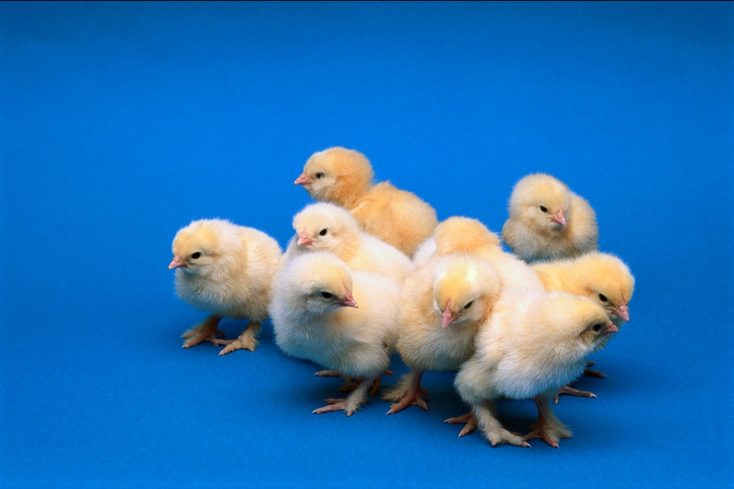
цыплят

Slide 4
Где обычно советуют искать ветра ?

Slide 5
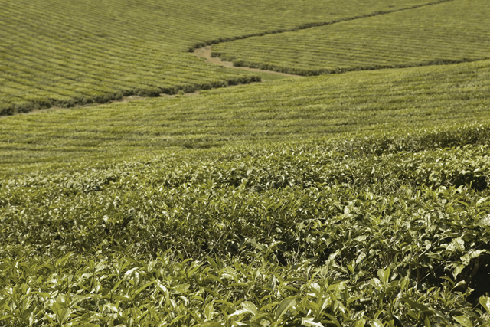

Slide 6
Каково количество пядей во лбу у умника?

Slide 8
С чем обычно бывает кровь у здоровяков?

Slide 9
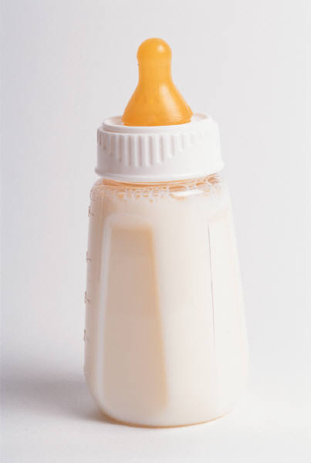

Slide 10
В чем иногда пытаются носить воду?

Slide 12
Кто на безрыбье может стать рыбой?

Slide 13
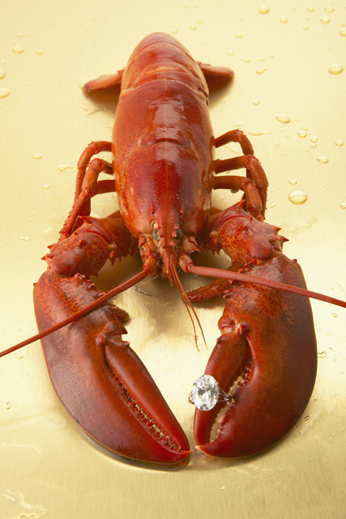

Slide 14
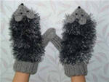
Запишите одним словом значение каждого фразеологизма
В ежовых рукавицах…

Slide 15
Строго

Slide 16
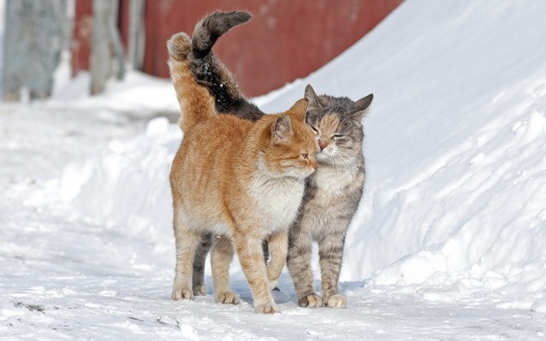
Жить бок о бок…

Slide 17
рядом

Slide 18
Не находить себе места…

Slide 19
беспокоиться

Slide 20
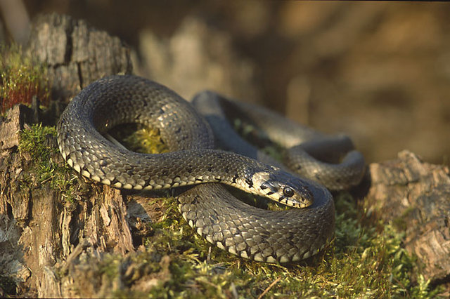
Извиваться ужом…

Slide 21
Лгать(изворачиваться)

Slide 22
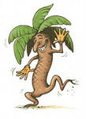
Пальма первенства..

Slide 23
награда

Slide 24
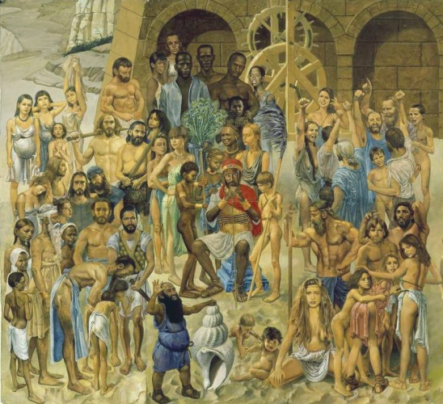
Вавилонское столпотворение

Slide 25
суматоха

Slide 26
Назвать 5 фразеологизмов из русских народных сказок
По щучьему велению

Slide 27
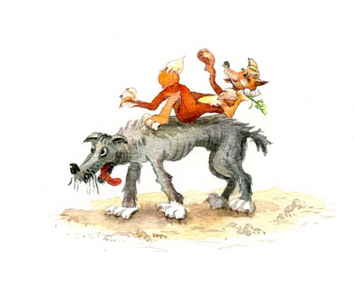
Битый небитого везет.

Slide 28
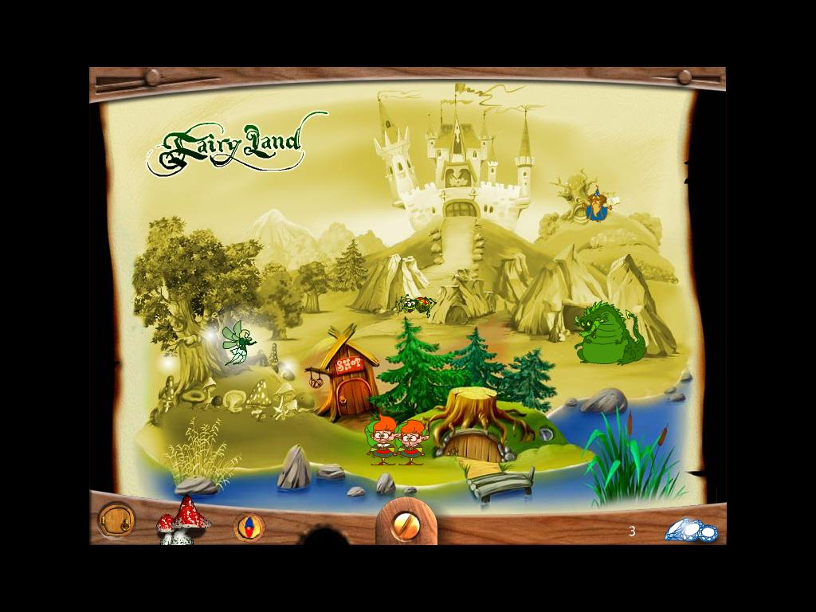
За тридевять земель.

Slide 29
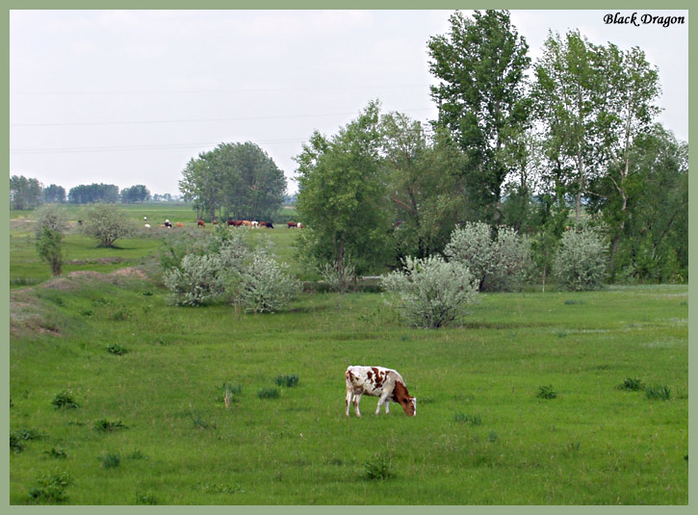
Сказка про белого бычка

Slide 30
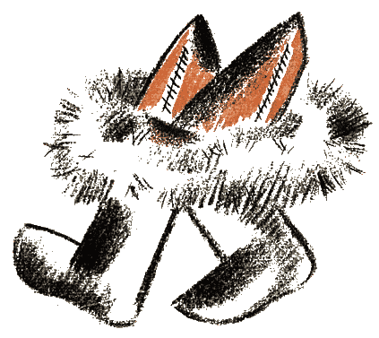
Рожки да ножки.

Slide 31
Назвать 4 «крылатых» выражения из басен Крылова И.

Slide 32
А воз и ныне там.

Slide 33
Слона-то я и не приметил.

Slide 34
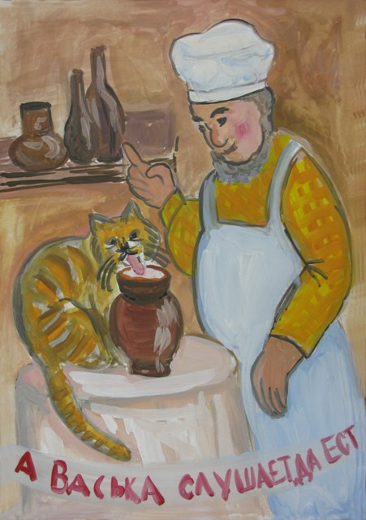
А Васька слушает да ест.

Slide 35
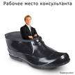
Подобрать синонимы к следующим выражениям
Сесть в калошу.

Slide 36
Потерпеть неудачу,оказаться в смешном положении.

Slide 37
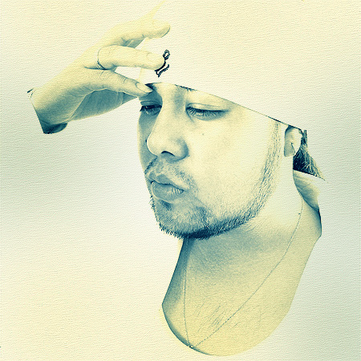
Ломать голову.

Slide 38
Решать трудный вопрос.

Slide 39
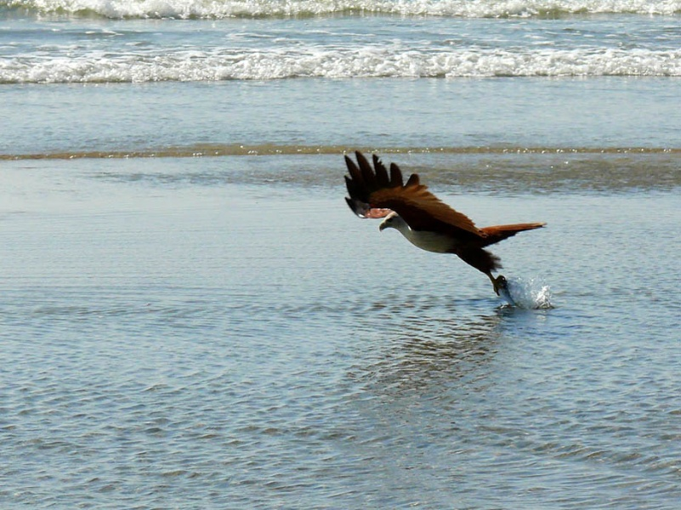
Хватать на лету.

Slide 40
Быстро.

Slide 41
Без сучка,без задоринки.

Slide 42
Отлично.

Slide 43

Привести примеры фразеологизмов,образованных в наши дни.
Зеленая улица(свободный проезд,проход).

Slide 44

Люди доброй воли

Slide 45
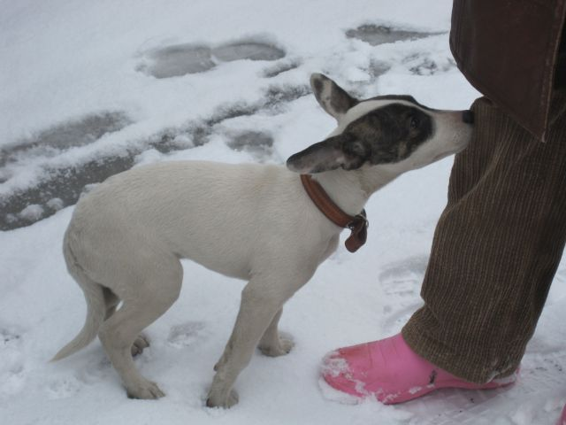
Допишите фразеологизмы.
Дрожит как…

Slide 46
Осиновый лист.

Slide 47

Надулся как…

Slide 48
Мышь на крупу.

Slide 49
Кривить…

Slide 50
Душой.

Slide 51
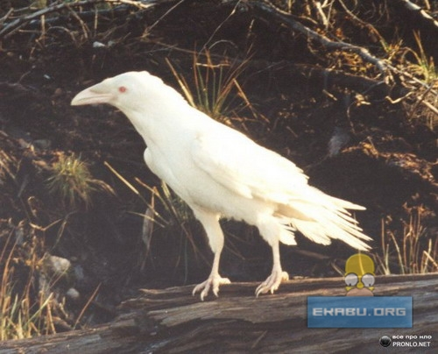
Белая…

Slide 52
Ворона.

Slide 53
Скрепя…

Slide 54
Сердце.

Slide 55
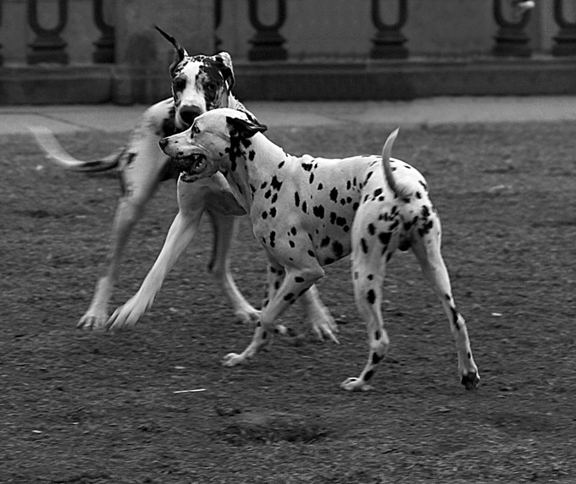
Закадычный…

Slide 56
Друг.

